Slide 1


Конкурс презентаций к 70-летию образования Брянской области
«Занимательная экскурсия:
Брянск и Брянская область»
Брянский филиал Российского экономического университета
имени Г.В.Плеханова
Тема: Брянск торговый
Präsentationswettbewerb zum 70-jährigen Jubiläum der Gründung der Region Brjansk.
„Interessanter Ausflug:
Brjansk – Stadt und Region“
Die Russische Wirtschaftliche Plechanow-Universität, Filiale in Brjansk
Thema: Brjansk als Handelsstadt

Slide 2
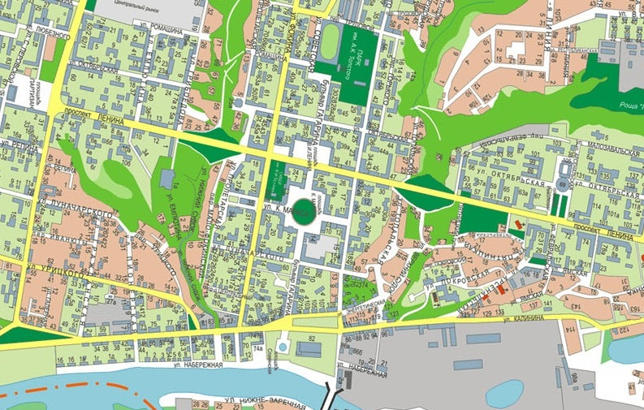
Маршрут пешеходной экскурсии «Брянск торговый»
21
22
20
16
17
19
18
1
15
13
7
2
3
12
6
8
4
9
5
14
11
10

Slide 3
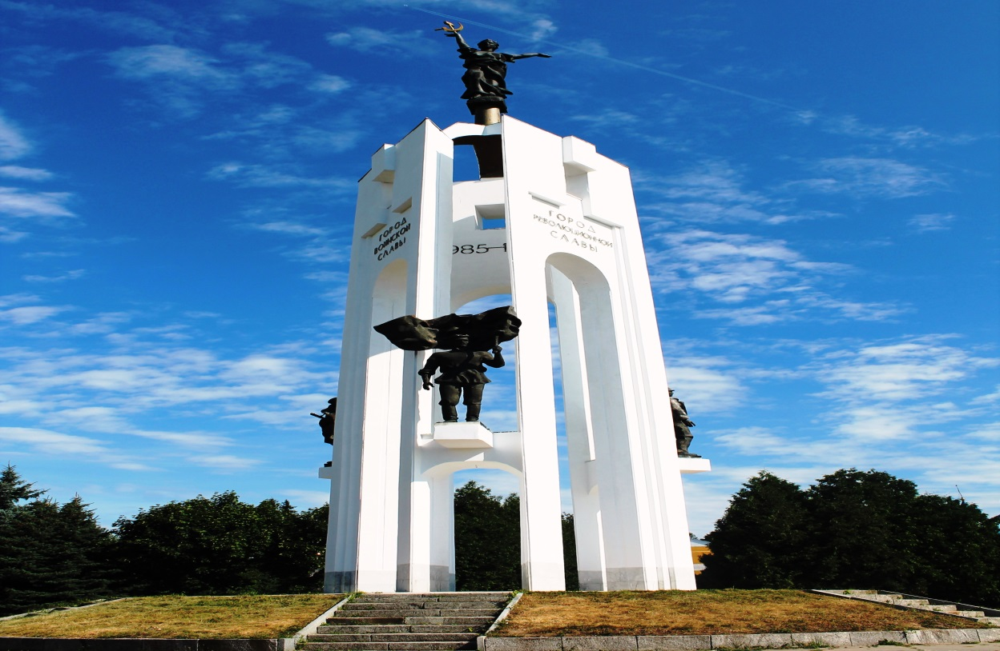
Покровская гора
Maria-Schutz-und-Fürbitte-Berg

Slide 4
Покровская гора
Покровская гора – историческое место города. Сюда с Чашина кургана переместился древний Брянск. Высокие склоны гор, овраги и дремучие леса защищали город от нападения врагов. Люди, заселившие к XIV веку эту гору, вели хозяйство, занимались ремеслами и торговали.
Maria-Schutz-und-Fürbitte-Berg
Der Maria-Schutz-und-Fürbitte-Berg ist ein historischer Ort in Brjansk. Das alte Brjansk wurde hierher vom Schalenhügel verlegt. Hohe Böschungen, Erdkluften und dichte Wälder schützten die Stadt vor feindlichen Angriffen. Die Menschen, die diesen Berg im XIV. Jahrhundert bewohnten, wirtschafteten, führten Handwerke und trieben Handel.

Slide 5
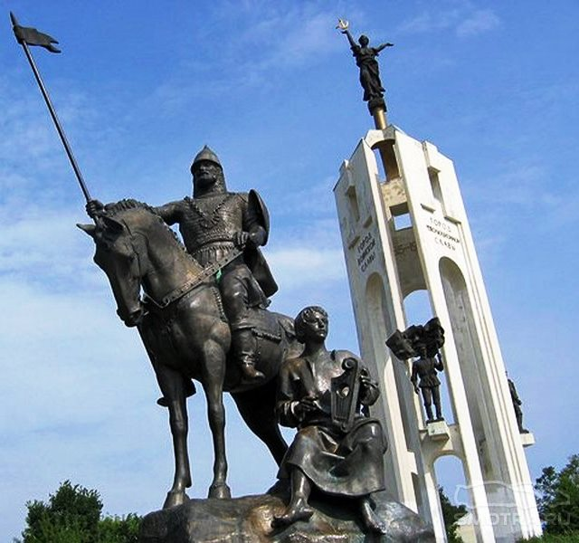
Покровская гора
Maria-Schutz-und-Fürbitte-Berg

Slide 6
Покровская гора
Открытый здесь в 1985 году памятник символизирует революционную, боевую и трудовую славу города над Десной. Композицию венчает величественная фигура Родины-матери. А у склона горы – на боевом коне уроженец Брянщины, герой Куликовской битвы богатырь Александр Пересвет и легендарный певец Боян с гуслями.
Maria-Schutz-und-Fürbitte-Berg
Das hier 1985 eröffnete Denkmal symbolisiert den Revolutions-, Kampf- und Arbeitsruf der Stadt an der Desna. Die Komposition krönt die majestätische Figur der Mutter-Heimat. Am Bergabhang sind unser Landsmann Alexander Pereswet auf einem Ross - ein Held der Schlacht auf dem Schnepfenfeld - und der legendäre Sänger Bojan mit Gusli dargestellt.

Slide 7
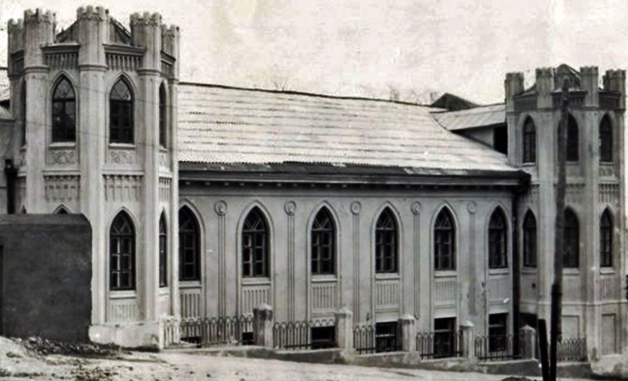
Дом купца Авраамова
Awraamowhaus
Исторический вид особняка Авраамова 60-е годы XXв.

Slide 8
Дом купца Авраамова
На склоне Петровской горы стоит особняк лесопромышленника Михаила Авраамова, построенный в 1870 году. Это редкое для брянской архитектуры здание, выполненное в духе подражания готическому зодчеству. Планировка первого этажа была типична для купеческих домов 2^{ой} половины XIX века. В годы Великой Отечественной войны оно было частично разрушено и восстановлено в 1948 году. Ныне дом Авраамова – резиденция митрополита Брянского и Севского.
Awraamowhaus
Auf einem Abhang des Maria-Schutz-und-Fürbitte-Berges steht die 1870 erbaute Villa des Holzindustriellen Michail Awraamow. Das ist ein für Brjansk seltenes Gebäude, denn es imitiert die gotische Baukunst. Der Plan des Erdgeschosses war typisch für die Wohnhäuser der Kaufleute in der 2. Hälfte des XIX. Jahrhunderts. Im Großen Vaterländischen Krieg wurde die Villa teilweise zerstört und 1948 wiederaufgebaut. Das Awraamowhaus ist heute Sitz des Mitropoliten von Brjansk und Sewsk.

Slide 9
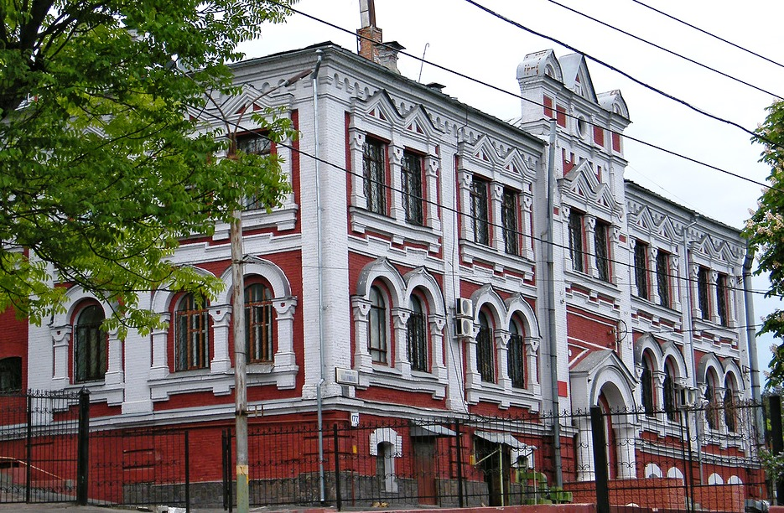
Торговая школа
Fachschule für Handel
Фото 2000-х годов

Slide 10
Торговая школа
Спустившись к подножию Петровской горы на историческую Московскую улицу, слева от нас по современному адресу: улица Калинина, 177 располагается бывшая торговая школа. Её строительство осуществили братья Могилевцевы, которые считали, что люди, ведущие торговлю, должны быть к этому научно подготовлены. В построенном и переданном городу здании первое занятие началось 1 сентября 1909 года. Основными дисциплинами в торговой школе были бухгалтерия, коммерция и товароведение. Во время гражданской войны здесь была трудовая школа, а сейчас – областной наркологический диспансер.
Fachschule für Handel
Wenn wir zum Fuß des Maria-Schutz-und-Fürbitte-Berges gehen, erreichen wir die ehemalige Moskauer Straße (heute Kalininstraße). Links von uns im Haus 177 war früher eine Fachschule für Handel. Sie wurde von den Brüdern Mogilewzew gebaut, nach deren Meinung alle Kaufleute wissenschaftlich gut ausgebildet sein mussten. Der Unterricht in diesem der Stadt übergebenen Gebäude begann am 1.09.1909. Hier wurden hauptsächlich Buchführung, Wirtschafts- und Warenkunde unterrichtet. Während des Bürgerkrieges war hier eine Arbeitsschule, und heute – eine Entwöhnungsanstalt.

Slide 11
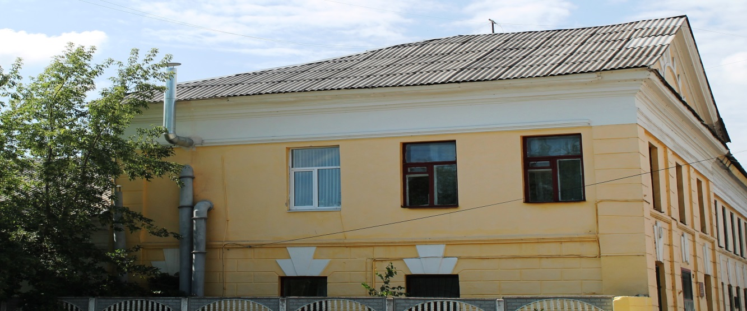
Житный город
Getreidestadt

Slide 12
Житный город
А прямо перед нами расположено место, которое раньше называлось Житный город. Это была укрепленная территория, где размещались продовольственные склады и соляные хранилища. Затем он уступил место Пушечному двору. В XVIII веке на его месте был сооружен «Арсенал».
Getreidestadt
Direkt vor uns ist ein Ort, der früher Getreidestadt hieß. Sie stellte ein befestigtes Gelände dar, wo sich Lebensmittellager und Salzkammern befanden. Später wurde sie vom Kanonenhof abgelöst. Im XVIII. Jahrhundert wurde an dieser Stelle ein Arsenal gebaut.

Slide 13
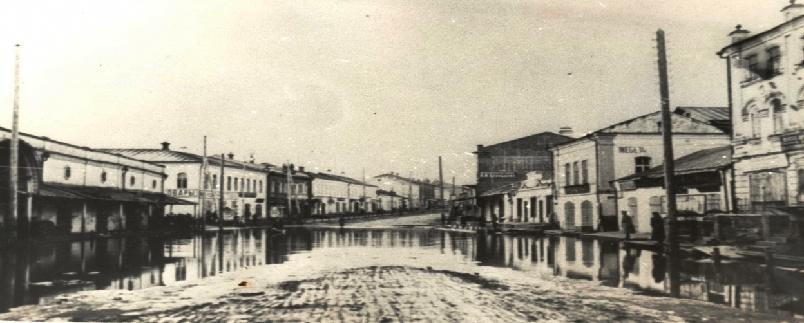
Улица Московская
Moskauer Straße
2-ая пол.XIX в.

Slide 14
Улица Московская
Сейчас улица Калинина – единая транспортная магистраль брянского Подола. А в конце XIX века она была грязной и неблагоустроенной, так как во время весеннего разлива заливалась талыми водами и становилась непроезжей. Но удобное расположение Московской улицы сразу привлекло внимание купцов, которые начали здесь обустраивать торговые места и дома для проживания людей, приехавших торговать на базаре.
Moskauer Straße
Die Kalininstraße ist heute eine Magistrale vom Brjansker Podol. Ende des XIX. Jahrhunderts war sie schmutzig, im schlechten Zustand und bei Hochwasser im Frühjahr unbefahrbar. Doch die günstige Lage der Moskauer Straße erregte bald Aufsehen von Kaufläuten in Brjansk und sie begannen, Handelsplätze und Gasthäuser für ankommende Markthändler einzurichten.

Slide 15
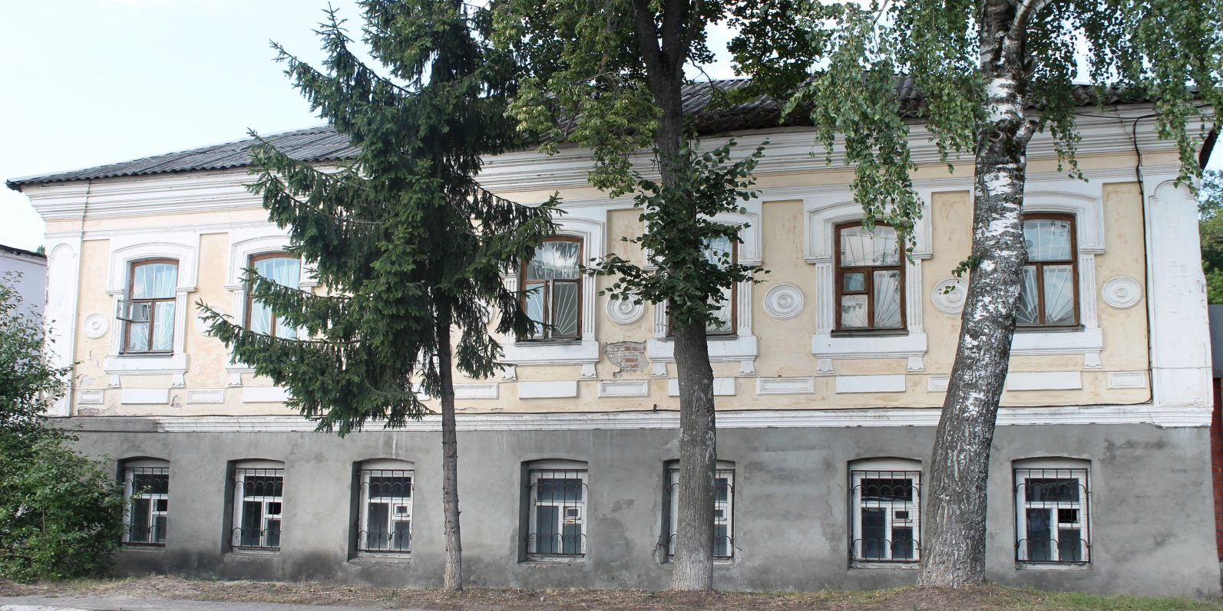
Мясные ряды
Fleischreihen

Slide 16
Мясные ряды
В прошлом на небольшом отрезке нынешних улиц Калинина и Энергетической находились Мясные ряды. Наиболее крупные магазины принадлежали купцу Фоглу. Это место представляет интерес как купеческое подворье. Этот участок старого Брянска по-своему уникален, так как до сих пор сохранилась особая архитектура зданий и фасадов 1^{ой} половины XIX столетия.
Fleischreihen
Früher befanden sich auf der kurzen Strecke der heutigen Kalinin- und Energiestraßen die Fleischreihen. Die größten Läden gehörten dem Kaufmann Vogl. Diese Stelle ist von Interesse als ein Beispiel des kaufmännischen Wohnhauses. Dieser Teil des alten Brjansk ist im eigentlichen Sinne einmalig, denn hier sind bis jetzt Meisterwerke von Fassaden und Gebäuden der 1. Hälfte des XIX. Jahrhunderts erhalten geblieben.

Slide 17
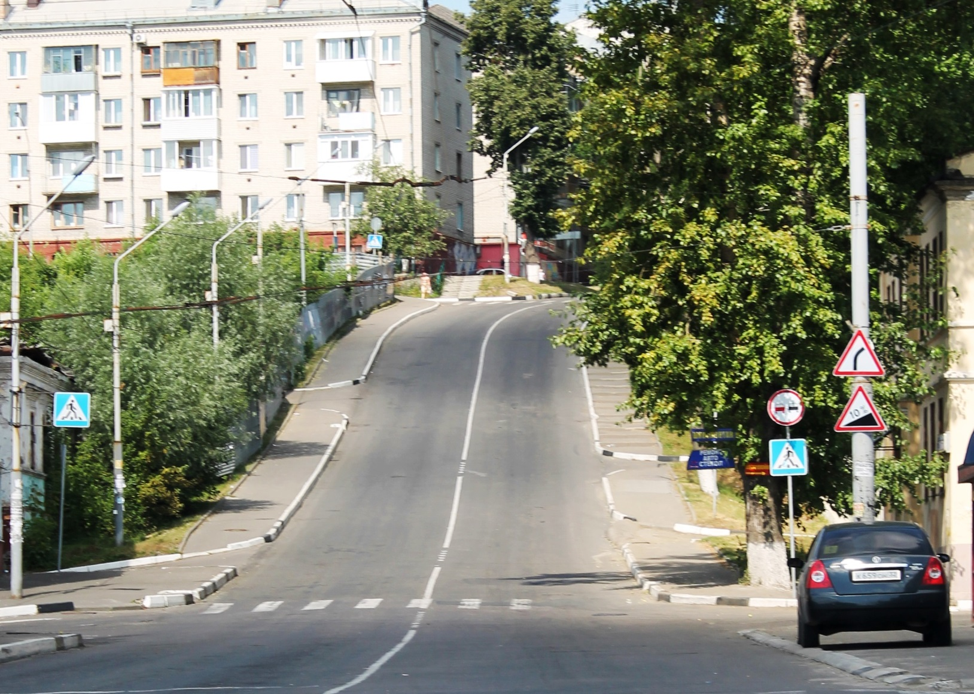
Авиловская гора
Awilow-Berg

Slide 18
Авиловская гора
Находящаяся рядом Авиловская гора продолжает тему торгового Брянска, так как на ней жили преимущественно ремесленники и торговцы. Это место было очень удобным для хранения и продажи своих товаров. Одним из лучших в конце XIX века был магазин купца Сокольникова, находящийся в начале улицы и не сохранившийся до наших дней.
Awilow-Berg
Der Awilow-Berg von nebenan setzt das Thema des Handels in Brjansk weiter fort, weil er überwiegend von Handwerkern und Händlern bewohnt war. Diese Stelle war für die Lagerung und den Verkauf von Waren sehr günstig. Einer der besten Läden war Ende des XIX. Jahrhunderts der vom Kaufmann Sokolnikow, der am Straßenanfang stand und den es heute nicht gibt.

Slide 19
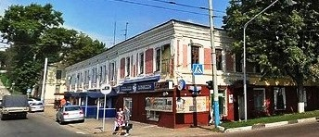
Доходные дома
Mietshäuser

Slide 20
Доходные дома
Во второй половине XIX века значительно увеличилось население Брянска. Поэтому в городе появились многоквартирные дома, в которых обычно нижний этаж отводился для торговых помещений – магазинов, лавочек, складов, а верхние этажи – под квартиры, сдаваемые внаем. Такие дома назывались доходными.
До наших дней сохранился дом Е.П.Бабаевой. Он стоял на очень бойком месте рядом с базаром и лавками мясных рядов. Одним из первых его арендаторов был Б.И. Велинг – прусский подданный, имевший здесь колбасное заведение, и чья продукция пользовалась большим спросом в городе.
Mietshäuser
In der 2.Hälfte des XIX. Jahrhunderts vergrößerte sich die Bevölkerung von Brjansk wesentlich. In der Stadt wurden Mehrfamilienhäuser gebaut, wo im Erdgeschoß üblicherweise ein Handelsraum: ein Geschäft, ein Laden oder ein Lagerraum untergebracht wurden. Die Wohnungen in den oberen Stockwerken wurden vermietet. Solche Häuser nannten sich Gewinnhäuser.

Slide 21
Доходные дома
В этом доходном доме перед первой мировой войной 1914 года жили два брата Доната. Один из них работал на Арсенале, другой, искусный кондитер, имел здесь кондитерскую и кофейню. Кондитерская Альфреда Доната занимала два угловых зала первого этажа и служила излюбленным местом встречи сладкоежек.
После революции доходный дом муниципализировали, и до сих пор он занимает заметное место на углу современных улиц Калинина и Горького.
Mietshäuser
Bis heute blieb das Haus von A.Babaewa erhalten. Es stand in einem vielbegangenen Ort neben dem Markt und den Fleischriehen. Einer der ersten Mieter in diesem Haus war B.Wehling – ein preußischer Bürger, der eine Wurstfabrik besaß, deren Erzeugnisse in der Stadt sehr gefragt waren.
In diesen Mietshäusern wohnten vor dem Ersten Weltkrieg die zwei Brüder Donat. Einer von ihnen arbeitete im Arsenal, und der andere war ein meisterhafter Zuckerbäcker, besaß ein Kaffeehaus und eine Konditorei. Die Konditorei nahm zwei Eckräume im Erdgeschoß ein, wo sich Süßmäuler zu treffen pflegten.
Nach der Revolution wurde das Haus der Kommune übergeben. Es steht immer noch an der Kreuzung der Gorki- und der Kalininstraße.

Slide 22
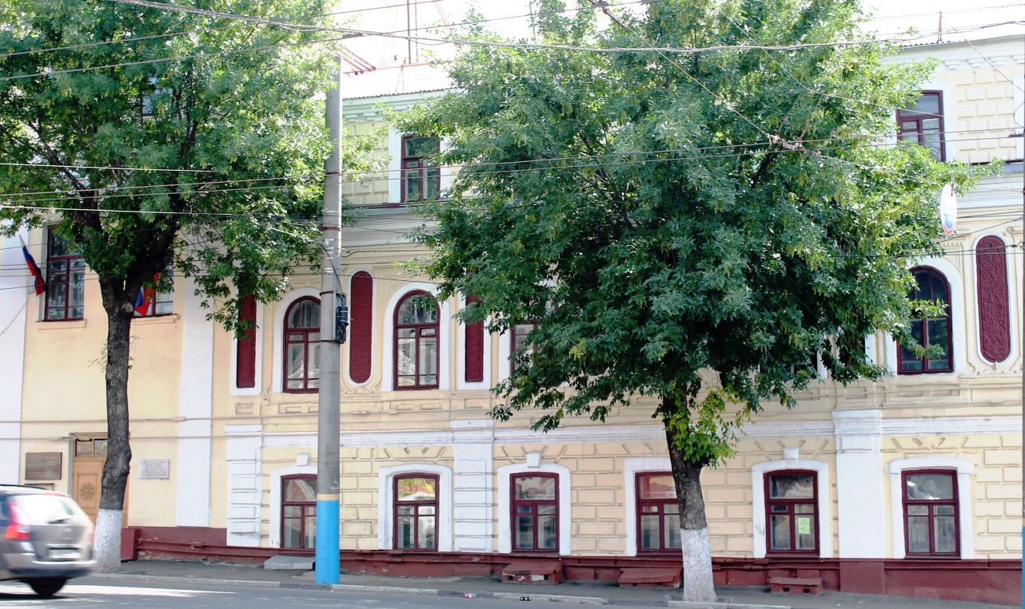
Мужская гимназия
Männergymnasium

Slide 23
Мужская гимназия
Как раз напротив находилась частная мужская гимназия. Она располагалась в доходном доме брянского купца Николая Вязьмитина. До конца XIX века в нем было множество лавочек и заведений: хлебная лавка, галантерейная, магазин заказа и готового платья, часовой магазин, аптека. А гимназия открылась 1 сентября 1907 года и ставила целью подготовку образованных людей. Инициатором её открытия был князь Тенишев. Позже здесь всегда располагались учебные заведения, а сейчас – Брянский техникум индустрии и сервиса.
Männergymnasium
Gegenüber davon, im Mietshaus des Kaufmanns Nikolai Wjasmitin, befand sich ein privates Männergymnasium. Bis zum Ende des XIX. Jahrhunderts gab es hier eine Vielzahl von Betrieben und Läden: eine Bäckerei, ein Kurzwarengeschäft, ein Bekleidungsgeschäft mit einer Maßschneiderei; ein Uhrengeschäft und eine Apotheke. Das Gymnasium wurde hier am 1.September1907 eröffnet. Es setzte sich die Ausbildung von gut geschulten Menschen zum Ziel. Die Gründung des Gymnasiums hatte Fürst Tenischew initiiert. Früher waren hier verschiedene Lehranstalten tätig. Heute ist hier die Fachschule für Industrie und Service untergebracht.

Slide 24
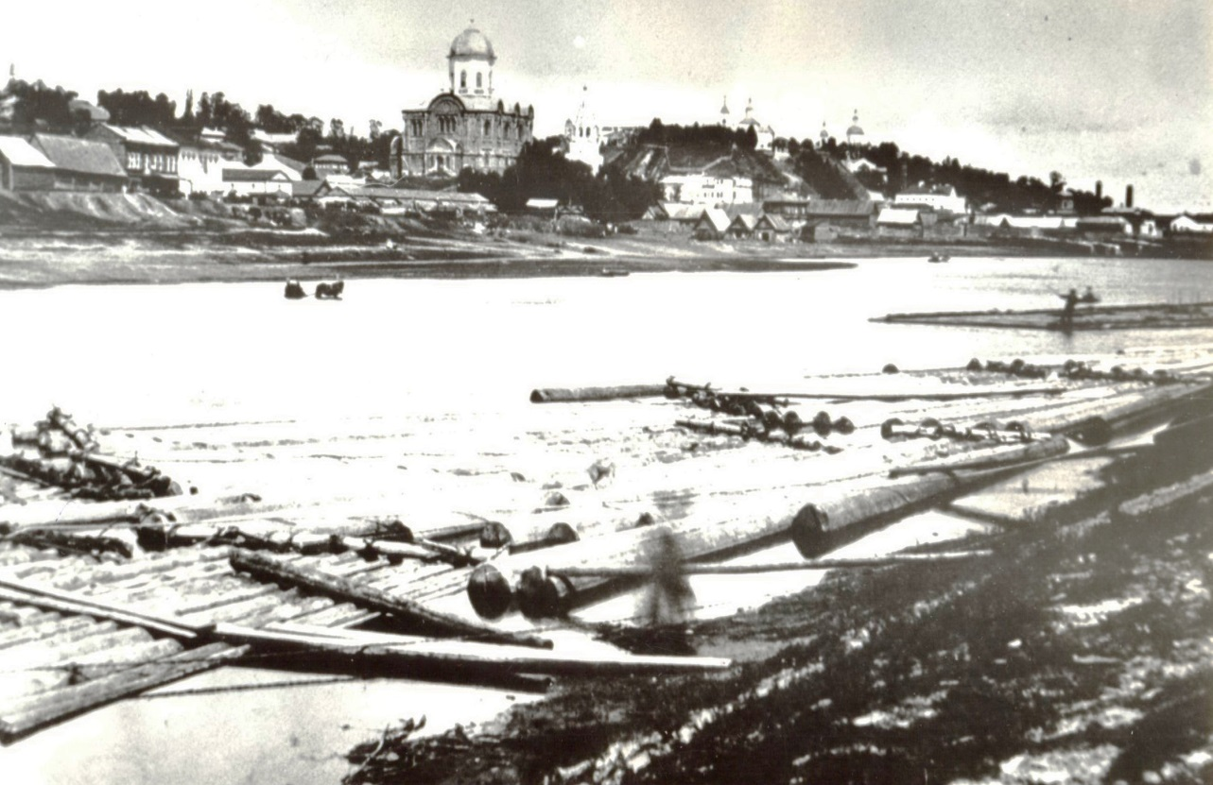
Десна – торговый путь
Die Desna als ein Handelsweg
1892 г.

Slide 25
Десна – торговый путь
Перед нами открывается вид на Десну. Она была колыбелью Брянска, а позже служила важным транспортным путем. В середине XIX века Десна была маршрутом весеннего сплава плотов, а также давала возможность быстрого сообщения с Киевом и всем югом России, куда направлялись железо, стекло, посуда и канаты. В 1890 году водный грузооборот по десне у Брянска составлял 100 тысяч тонн.
Die Desna als ein Handelsweg
Nun haben wir eine schöne Aussicht auf die Desna. Sie ist die Wiege von Brjansk und war früher ein wichtiger Handelsweg. Mitte des XIX. Jahrhunderts erfolgte über die Desna im Frühling die Flößerei. Der Fluss ermöglichte eine schnelle Verbindung mit Kiew und Südrußland, wohin aus Brjansk Stahl, Glas, Geschirr und Seile geliefert wurden. 1890 betrug der Güterverkehr über die Desna bei Brjansk etwa 100 000 t im Jahr.

Slide 26
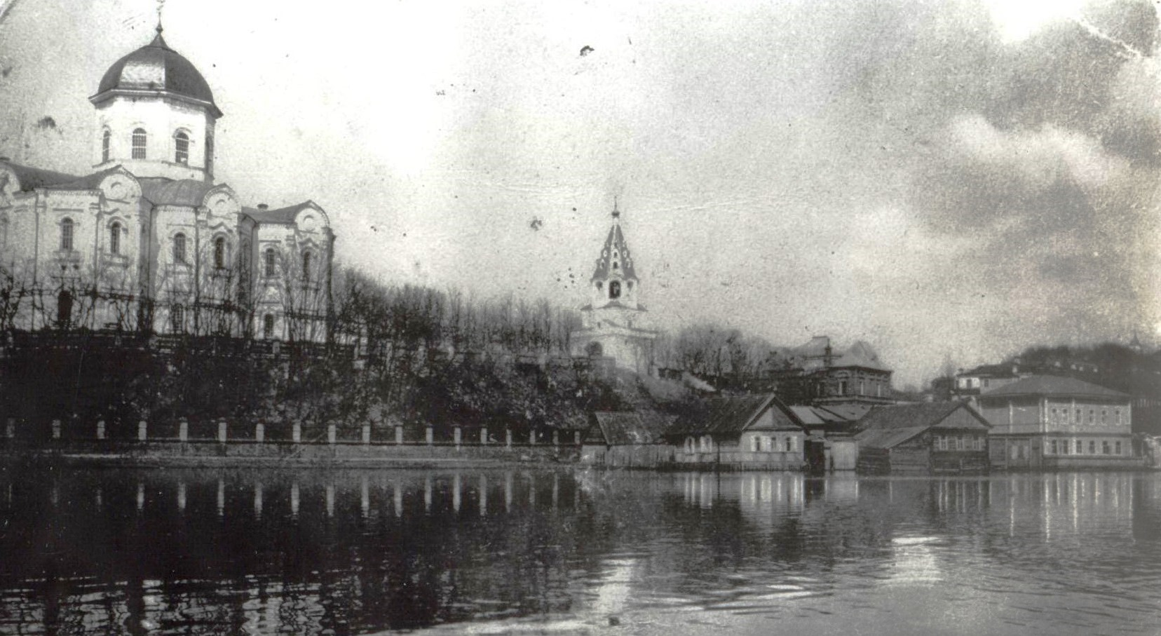
Базарная площадь
Marktplatz
1908 г.

Slide 27
Базарная площадь
Так как Брянск вел значительную торговлю по Десне, то в 90^{е} годы XIX века было построено несколько пароходных пристаней. Одна из них была у Арсенала, и торговать прибывшими товарами было удобно на расположенной рядом площади. Так как здесь находился Покровский собор, то площадь называлась и Соборной, и базарной. Там были построены торговые павильоны и просто прилавки под открытым небом. Их брали в аренду известные брянские купцы Климов, Добычин, Вязьмитин. Базар сохранился и в советские времена и просуществовал до реконструкции площади, когда был разрушен Покровский собор и построен киноконцертный зал «Дружба».
Marktplatz
Da Brjansk seinen Handel über die Desna trieb, wurden in der Stadt in den 90-er Jahren des XIX. Jahrhunderts einige Anlegestellen gebaut. Eine von ihnen war am Arsenal, weil in der Nähe ein Platz lag. Da an diesem Platz die Maria-Schutz-und-Fürbitte-Kathedrale stand, hieß dieser Platz gleichzeitig der Kathedralenplatz und der Marktplatz. Hier wurden mehrere Kaufhallen und Schalter unter freiem Himmel gebaut. Sie wurden von den bekannten Brjansker Kaufleuten Klimow, Dobytschin, Wjasmitin gemietet. Der Markt existierte auch in der Sowjetzeit bis zum Platzumbau, als die Maria-Schutz-und-Fürbitte-Kathedrale abgebrochen und die Film- und Konzerthalle „Drushba“ („Freundschaft“) errichtet wurde.

Slide 28
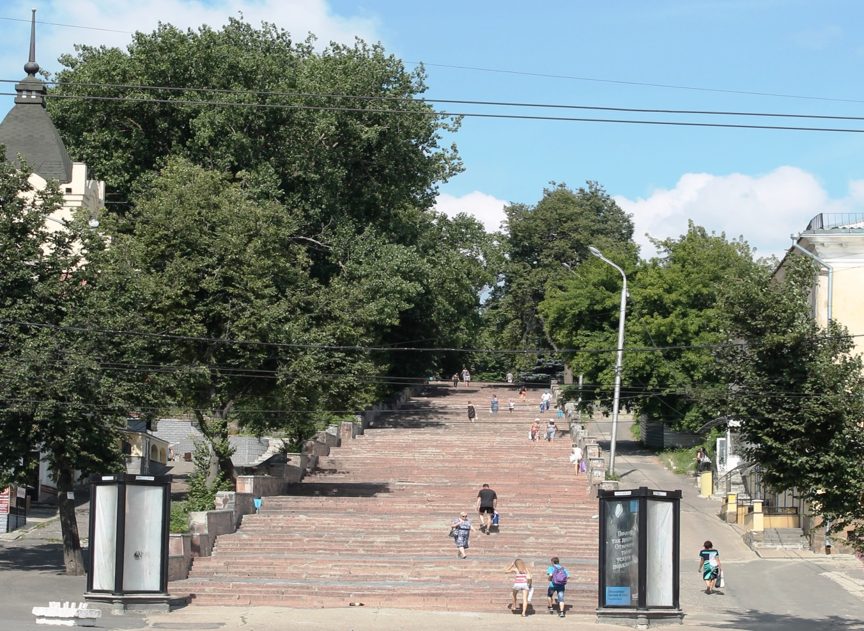
Рождественская гора
Weihnachtsberg

Slide 29
Рождественская гора
Пройдя немного вперед, мы оказываемся у подножья Рождественской горы, которая соединяла нагорную часть города с прибрежной. На правой стороне улицы под №2 стоял дом купца Скорбилина. В нем был магазин, в котором можно было купить самые разнообразные товары – от ювелирных изделий до хомутов.
Weihnachtsberg
Wenn wir ein Stück weitergehen, kommen wir zum Fuß des Weihnachtsberges, der den hügeligen Teil der Stadt mit dem am Ufer der Desna liegenden Teil verbindet. Auf der rechten Straßenseite unter der Nummer 2 stand das Haus des Kaufmanns Skorbilin. Darin war ein Laden, wo alle möglichen Waren – von Schmuck bis Geschirr für Pferde angeboten wurden.

Slide 30
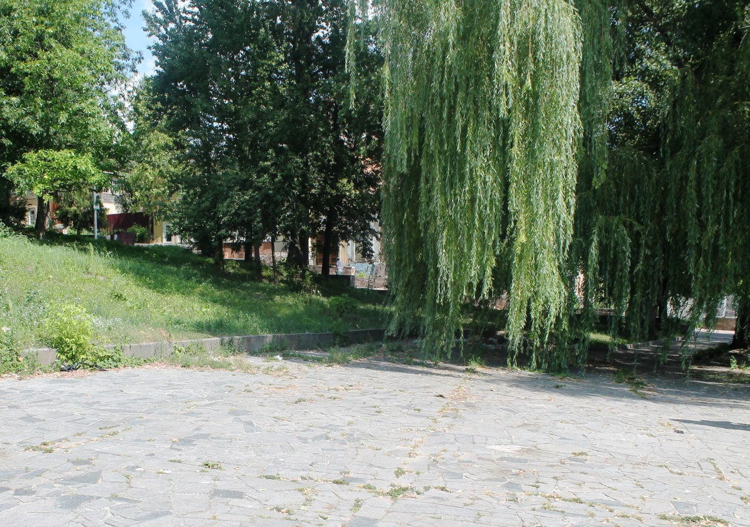
Родовое место купцов Могилевцевых
Mogilewzewhaus

Slide 31
Родовое место купцов Могилевцевых
Примечателен был и дом №5 – родовое место купцов Могилевцевых. Именно здесь стоял дом, в котором родились Николай, Семен и Павел Могилевцевы. Их жизнь – благородный пример для нынешних меценатов, ведь с именем братьев связано строительство гимназий, торговой школы, больниц и церквей. К сожалению, сейчас на этом месте – чуть ниже ресторана «Дубрава» - безымянный сквер.
Mogilewzewhaus
Das Haus №5 war auch bemerkenswert – das war das Stammhaus der kaufmännischen Familie Mogilewzew. Hier stand das Gebäude, wo Nikolai, Semjon und Pawel Mogilewzew geboren wurden. Ihr Leben ist ein Vorbild für heutige Förderer, denn mit den Brüdern Mogilewzew ist der Bau von Gymnasien, einer Fachschule für Handel, Krankenhäusern und Kirchen verbunden. Leider steht heutzutage an dieser Stelle, ein Stück vom Lokal „Dubrawa“ entfernt, eine namenlose Grünanlage.

Slide 32
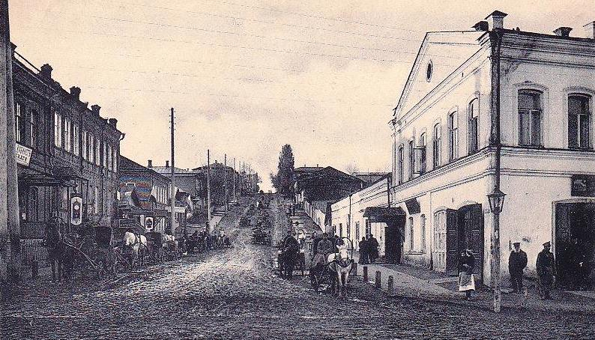
Комарёвская гора
Komarjowberg
2-ая пол. XIX в.

Slide 33
Комарёвская гора
Двигаясь дальше по бывшей улице Московской, мы подходим к основанию Комарёвской или Комаровской горы, получившей такое название по фамилии двух кланов купцов. Эту улицу заселяло купеческое сословие. А купец Халаев планировал на углу Московской и Комарёвской улиц построить большой торговый центр, но его планы не были осуществлены.
Komarjowberg
Gehen wir die ehemalige Moskauerstraße weiter entlang, so kommen wir zum Fuß des Komarjow- oder Komarowberges, genannt nach den Namen zweier kaufmännischen Familiengemeinschaften. Diese Straße wurde von der Kaufmannschaft bewohnt. Der Kaufmann Halaew hatte vor, an der Kreuzung der Moskauer- und Komarowstraße ein großes Einkaufszentrum zu bauen, aber seine Pläne wurden nicht verwirklicht.

Slide 34
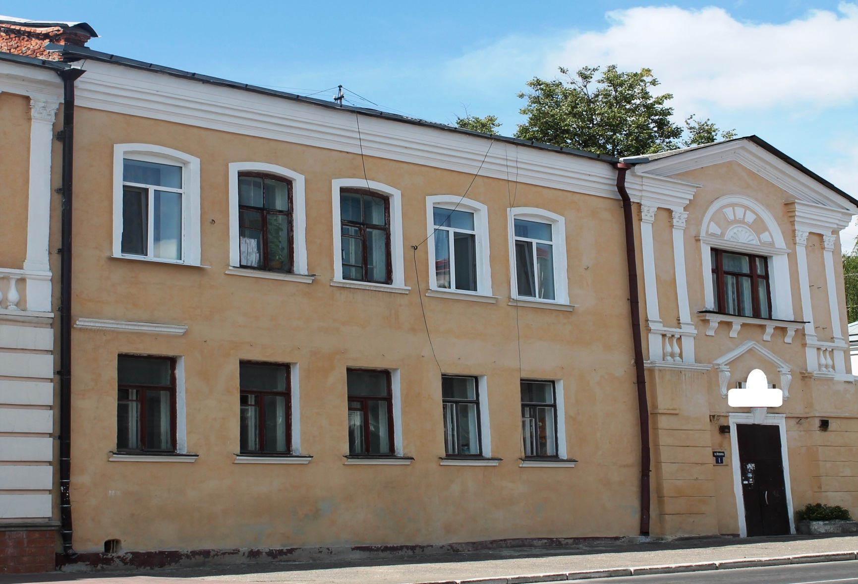
Андроновское подворье
Andronowgehöft

Slide 35
Андроновское подворье
На стыке улиц Калинина и Фокина размещались усадьбы трех владельцев: купцов Бакановых, братьев Ветровых, Захаровых. Здесь находились лавки, питейный и доходный дома, которые в конце XIX века принадлежали купцу Андронову и получили название «Андроновское подворье».
Andronowgehöft
An der Kreuzung der Kalinin- und der Fokinstraße lagen die Gutshöfe von drei Kaufmannsfamilien: Bakanow, Wetrow und Sacharow. Hier befanden sich Kaufläden, ein Mietshaus und ein Ausschank, die Ende des XIX. Jahrhunderts dem Kaufmann Andronow gehörten und deswegen „Andronowgehöft“ genannt wurden .

Slide 36
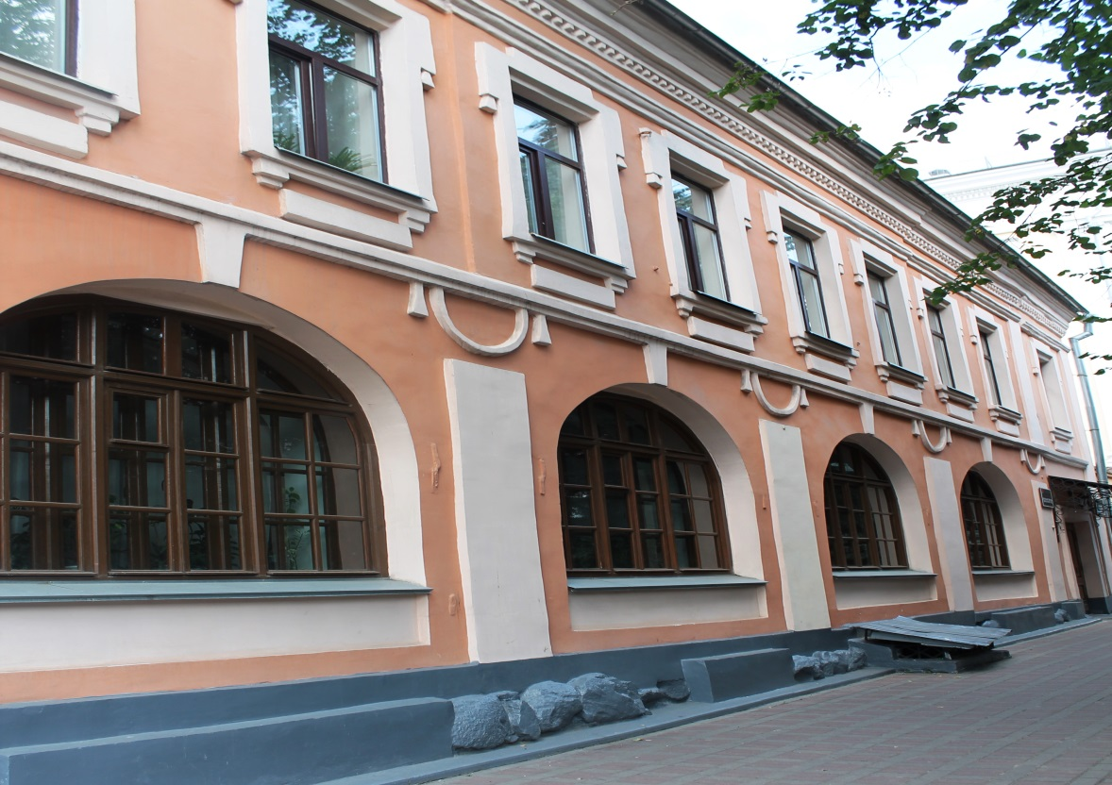
Таможня
Zoll

Slide 37
Таможня
Поднимаясь по Комарёвской горе, на углу улиц Карла Маркса и Фокина мы видим старинное двухэтажное здание, в котором в XVIII веке находилась таможня, созданная по указу Петра I, осуществлявшая контроль над провозом через границу товаров и взиманием специальных пошлин и сборов. Это самая ранняя из сохранившихся построек гражданской архитектуры города. Наличие таможни говорит о том, что Брянск довольно долго находился на перепутье важнейших торговых путей. Сейчас здесь находится музыкальная школа имени П.И.Чайковского.
Zoll
Gehen wir den Komarowberg hinauf, sehen wir an der Kreuzung der Karl-Marx- Straße und der Fokinstraße ein altes zweistöckiges Gebäude, wo sich im XVIII. Jahrhundert der auf Erlaß von Peter dem I. gegründeter Zoll befand. Der Zoll kontrollierte den Warenverkehr und erhob Zollgebühren. Der Zoll ist das älteste öffentliche Gebäude in Brjansk, das erhalten blieb. Die Tatsache, dass es in Brjansk einen Zoll gab, zeugt davon, dass die Stadt ein Knotenpunkt wichtigster Handelswege war. Heute befindet sich im Zollgebäude die Tschaikowski-Musikschule.

Slide 38
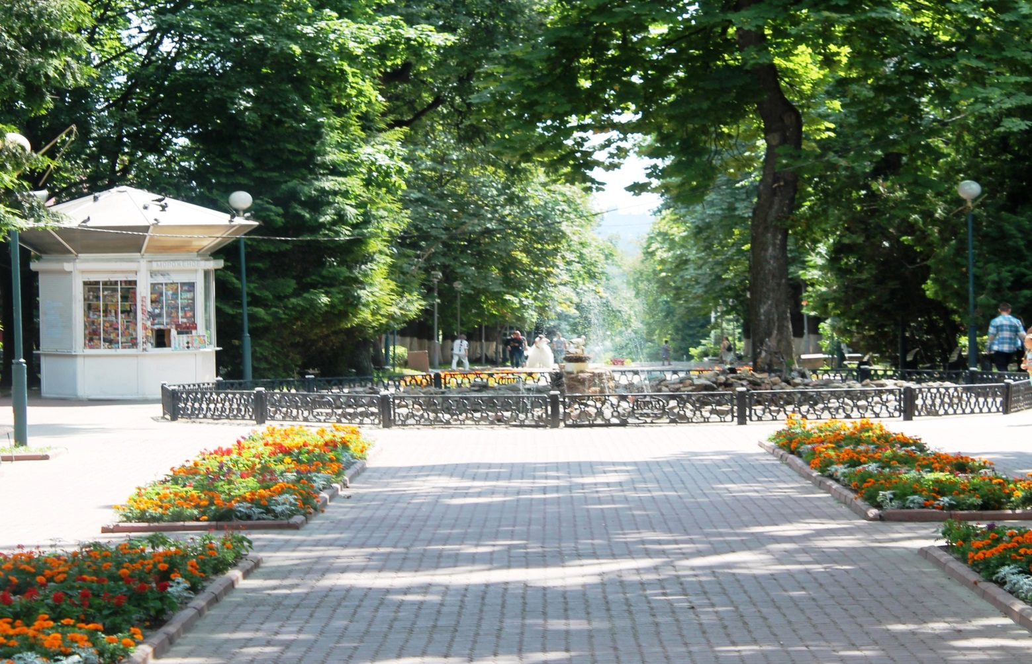
Красная площадь
Der Rote Platz

Slide 39
Красная площадь
Прямо перед нами располагается сквер Карла Маркса. В плане застройки города, утвержденного Екатериной II в 80^{х} годах XVIII века, здесь была обозначена Красная площадь. Она проектировалась квадратной, чтобы по её периметру удобно было строить лавки для торговли. Но торговой Красная площадь не стала. Здесь были построены городская дума, городская управа и здание общественного собрания. И всё же торговые объекты здесь присутствовали.
Der Rote Platz
Direkt vor uns liegt die Karl-Marx-Promenade. Im von Katharina der II. in den 80-er Jahren des XVIII. Jahrhunderts bestätigten Stadtbebauungsplan wurde diese Stelle als der Rote Platz bezeichnet. Er wurde in Form eines Quadrats entworfen, damit der Bau von Kaufbuden an seinem Rand einfach war. Hier wurden Gebäude von der Duma, Stadtverwaltung und Gesellschaftskammer gebaut, aber die Handelsbetriebe sind hier trotzdem vorhanden.

Slide 40
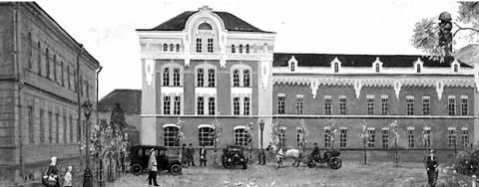
Винные склады
Weinlager
Конец XIX в.

Slide 41
Винные склады
1 августа 1899 года на Красной площади состоялась торжественная закладка казенных винных складов, так как производимые спиртные напитки необходимо было где-то хранить и готовить к продаже. Ещё до завершения строительства сюда стала поступать продукция винных заводов. Это было не просто складское помещение, но и привлекательное здание, украсившее центральную площадь города. Здание винных складов сохранилось до наших дней. Здесь располагается ликероводочный завод.
Weinlager
Am 1.08.1899 fand am Roten Platz die feierliche Grundsteinlegung des staatlichen Weinlagers statt. Die hergestellten Spirituosen mussten irgendwo gelagert und zum Verkauf vorbereitet werden. Die ersten Fabrikate aus den Brennereien trafen ein, bevor der Bau beendet war. Das Weinlager war ein markantes Gebäude, das den zentralen Stadtplatz verschönte. Es blieb bis heute erhalten. Hier befindet sich die Wodkafabrik.

Slide 42
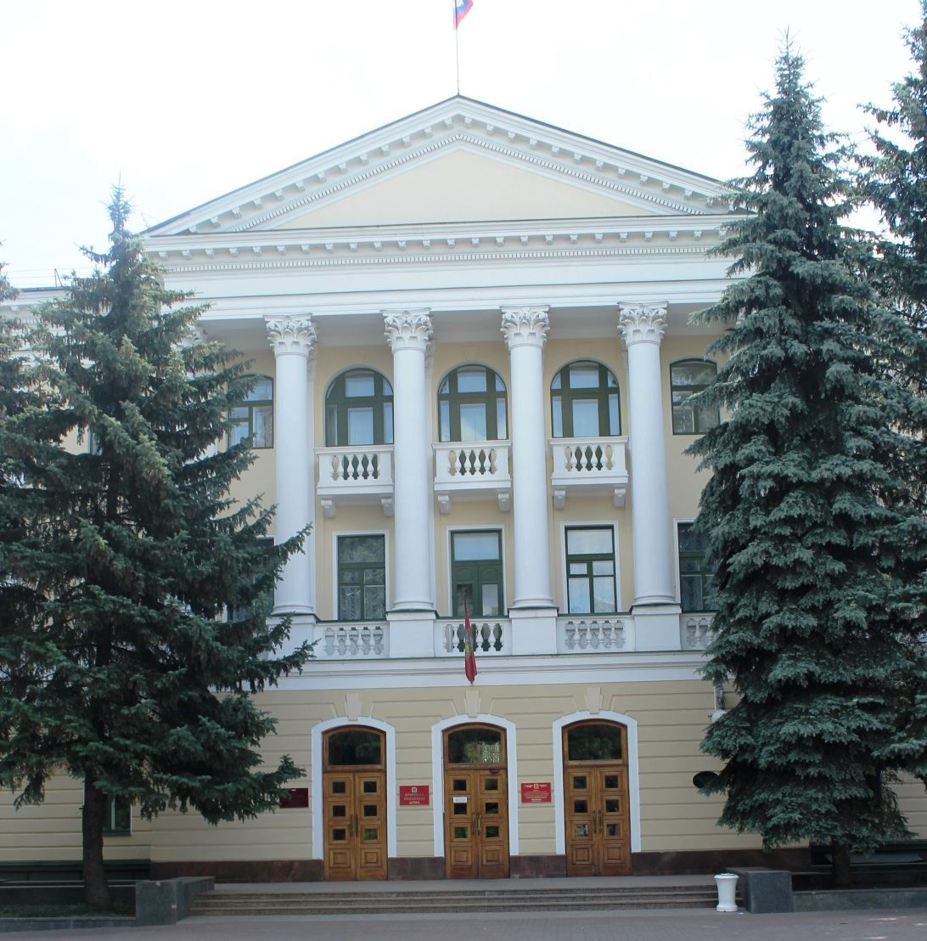
Коммерческий банк
Commerzbank

Slide 43
Коммерческий банк
Напротив винных складов находилось Брянское отделение Орловского Коммерческого банка. В его строительстве большую роль сыграл выходец из известной купеческой семьи нашего города Николай Алексеевич Чамов. Именно по его инициативе в 1887 году правление банка приняло решение о строительстве в Брянске собственного здания. Основную часть средств банк направлял на развитие промышленности и сельского хозяйства нашего края. Во время Великой Отечественной войны здание было разрушено, и на его месте построен обком КПСС. Сейчас здесь находится областная дума.
Commerzbank
Gegenüber dem Weinlager lag die Brjansker Geschäftsstelle der Commerzbank Orjol. Bei deren Eröffnung spielte der Vertreter einer bekannten Brjansker kaufmännischen Familie Nikolai Tschamow eine große Rolle. Auf seine Initiative traf der Bankvorstand 1887 die Entscheidung, in Brjansk ein eigenes Gebäude zu bauen. Mit dem Hauptanteil ihrer Geldmittel förderte die Bank die Industrie und die Landwirtschaft unserer Region. Während des Großen Vaterländischen Krieges wurde das Gebäude zerstört und an seiner Stelle das Gebietskomitee der KPdSU gebaut. Jetzt tagt hier die Gebietsduma.

Slide 44
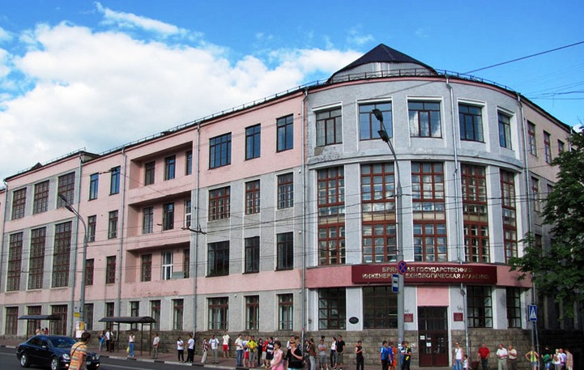
Дом банков и промышленности
Banken- und Industriehaus

Slide 45
Дом банков и промышленности
Двигаясь по направлению к главной площади Брянска по бульвару Гагарина, справа мы проходим мимо Дома банков и промышленности. Это здание было построено в 1928 году и здесь размещались 6 губернских учреждений, имеющих отношение к управлению банками и лесозаготовкам. В 1930 году в здании разместили вновь созданный лесохозяйственный институт. Сегодня это 2^{ой} корпус Брянской государственной инженерно-технологической академии.
Banken- und Industriehaus
Gehen wir die Gagarinpromenade entlang auf den Hauptplatz unserer Stadt zu, kommen wir am Banken- und Industriehaus vorbei. Dieses Gebäude wurde 1928 gebaut. Hier wurden 6 Gouvernementsämter untergebracht, die die Banken und Holzbeschaffung verwalteten. 1930 zog in dieses Gebäude die neugegründete Fachhochschule für Forstwirtschaft ein. Heute ist hier das 2. Gebäude der Ingenieurtechnologischen Akademie.

Slide 46
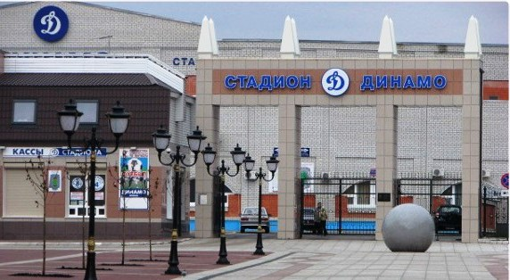
Ярмарочная площадь
Messeplatz

Slide 47
Ярмарочная площадь
Прогулка по бульвару Гагарина оканчивается у стадиона «Динамо», где в XIX веке находилась Ярмарочная площадь. Щепная – таково было её первое название, появившееся оттого, что здесь торговали щепой и другими материалами из дерева. В 1867 году на Щепной площади открылась Свенская ярмарка, и она стала именоваться Ярмарочной. Использовалась она и для выставок: в 1899 году – земледельческих орудий; в 1912 году – животноводческая. Весной 1924 года на месте торговой площади состоялась закладка стадиона, который здесь находится и в наши дни.
Messeplatz
Unser Spaziergang auf der Gagarinpromenade endet am Fußballstadion „Dynamo“, wo sich im XIX. Jahrhundert der Messeplatz befand. Sein ursprünglicher Name war Hackholzplatz, denn hier wurde mit Hackholz und anderen Holzmaterialien gehandelt. 1867 fand am Hackholzplatz die Messe von Swen statt und er wurde in „Messeplatz“ umgetauft. Hier wurden auch Ausstellungen veranstaltet: 1899 die Ausstellung der Ackergeräte und 1912 die Tierzuchtausstellung. Im Frühling 1924 begann man an dieser Stelle ein Fußballstadion zu bauen.

Slide 48
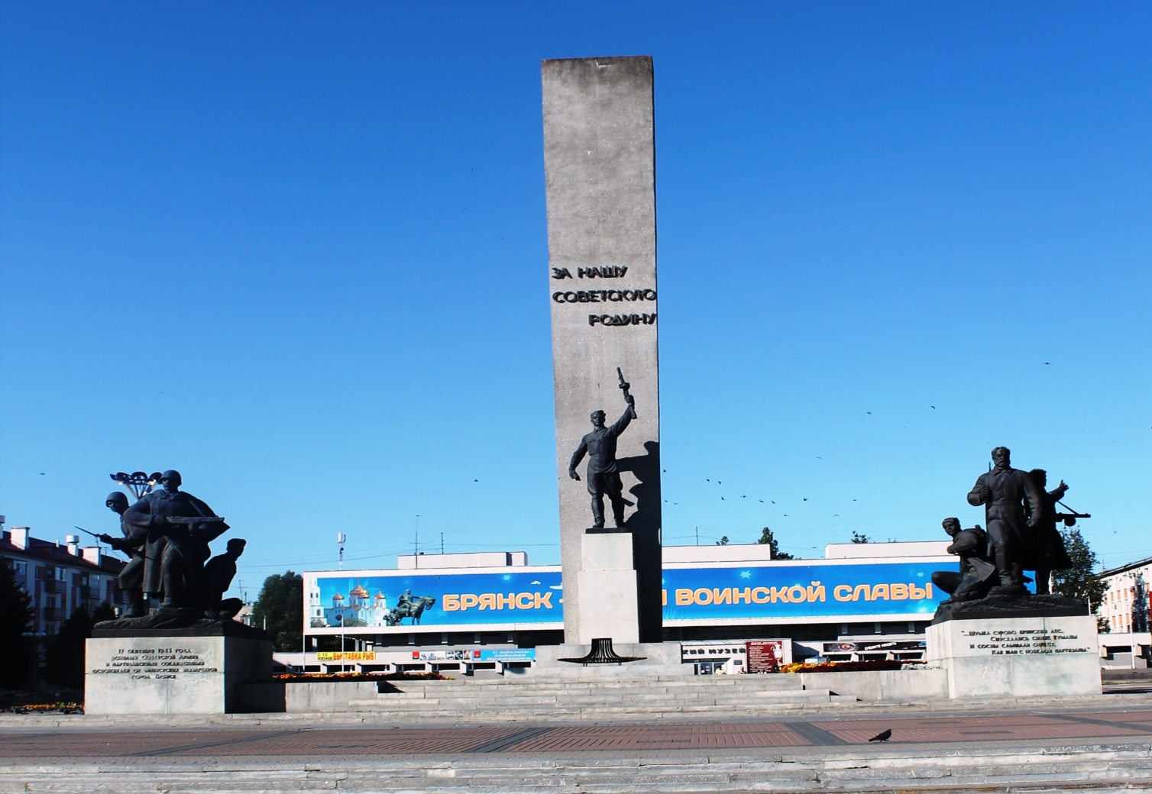
Хлебная площадь
Getreideplatz

Slide 49
Хлебная площадь
В XIX веке предполагалось строительство ещё одной площади – Хлебной, но торговой она не стала. Сведений о Хлебной площади не сохранилось. После Великой Отечественной войны часть её заняла современная площадь партизан. Для всех жителей Брянска это святое место, напоминание о тех людях, кто защищал наш город и дал возможность заниматься мирными делами: учиться, работать и торговать.
Getreideplatz
Im XIX. Jahrhundert sollte noch ein Platz – der Getreideplatz angelegt werden, aber hier wurde nicht gehandelt. Heutzutage gibt es über den Getreideplatz keine Information. Nach dem Großen Vaterländischen Krieg wurde an dieser Stelle der Partisanenplatz gebaut. Das ist für alle Stadteinwohner ein heiliger Ort. Er erinnert an die Stadtverteidiger, die uns eine Möglichkeit zu lernen, zu arbeiten und zu handeln gaben.

Slide 50


Благодарим за внимание
Wir danken Ihnen für Ihre Aufmerksamkeit

Slide 51
Источники
Государственный архив Брянской области (ГАБО). Опись фотодокументов 1. № 1457, 1940.
Там же. Опись фотодокументов 2. № 2482, 2493, 2738.
Литература
1. Городков В.Н. Брянские достопамятности // Памятники Отечества: Альманах общества охраны памятников истории и культуры. М., 1985. №2. С.69-77.
2. Городков В.Н. Очерки архитектуры Брянского края. Брянск: ЗАО «Издательство «Читай-город», 2006.
3. Городков В.Н., Городков А.В. К вопросу о реконструкции исторического центра г. Брянска (на примере регенерации квартала «Мясные ряды») // Экология. Строительство. Проектирование: Сборник научных трудов. Брянск, 1995. С.93-99.
4. Исайчиков Ф.С. по старому Брянску с почтовой открыткой. Брянск: Издательство ТОО «Злата», 1996.
5. Исайчиков Ф.С., Полозов И.М. Братья Могилевцевы – Брянску. Брянск: Придесенье, 1999.
6. Путешествие в глубину веков. Альбом-путеводитель. Автор-составитель О.И.Евсук. Брянск: Брянский ИПКРО, 2013.
7. Свод памятников архитектуры и монументального искусства России: Брянская область. М.: Наука, 1996.
8. Соколов Я.Д. Брянск – город древний: Историко-краеведческие очерки. Брянск: ЗАО «Издательство «Читай-город», 2006.
9. Соколов Я.Д. Здесь корни, здесь истоки Брянска. Брянск: Пересвет, 2001.
Интернет-ресурсы
www.scilib.debryansk.ru – Брянская областная научная универсальная библиотека
имени Ф.И.Тютчева
http://www.puteshestvie32.ru/content/vinnyy-zamok
http://tochek.net/lofiversion/index.php/t18862.html
http://bbsp.ru/forum/index

Slide 52
Quellenverzeichnis
Staatliches Archiv der Region Brjansk. Verzeichnis der Fotodokumente 1.№ 1457, 1940
Staatliches Archiv der Region Brjansk. Verzeichnis der Fotodokumente 2. № 2482, 2493, 2738.
Literaturverzeichnis
1. W.Gorodkow . Sehenswürdigkeiten von Brjansk // Denkmäler des Vaterlandes: Jahresbuch der Gesellschaft für Schutz der historischen und kulturellen Denkmäler. M, 1985 №2. С. 69-77.
2. W.Gorodkow. Abrisse der Baukunst in der Region Brjansk: GAG „Tschitai-gorod-Verlag“, 2006.
3. W.Gorodkow, A.Gorodkow. Zur Frage der Sanierung der historischen Innenstadt in Brjansk (am Beispiel des Wiederaufbaus vom Stadtviertel „Fleischreihen“) // Umwelt. Bauwesen. Konzipierung. Sammelwerk von wissenschaftlichen Arbeiten. Brjansk, 1995. С. 93-99.
5. F.Isajtschikow. Mit einer Postkarte durch das alte Brjansk: GmbH „Slata-Verlag“, 1996.
6. Eine Reise in die tiefe Vergangenheit. Reiseführeralbum. Verfasser O.Ewsuk. Brjansk: Weiterbildungsinstitut für Mitarbeiter im Bildungsbereich, 2013.
7. Verzeichnis der Denkmäler der Baukunst und der monumentalen Kunst in Russland: Region Brjansk. M.: Wissenschaft, 1996.
8. J.Sokolow. Brjansk ist eine alte Stadt: Historisch-heimatkundliche Abrisse. Brjansk GAG „Tschitai-gorod-Verlag“, 2006.
9. J.Sokolow. Hier sind die Wurzeln und der Ursprung von Brjansk. Brjansk: Pereswet-Verlag, 2001
Internetlink
www.scilib.debryansk.ru – Regionale wissenschaftliche universale Tjutschew-Bibliothek Brjansk
http://www.puteshestvie32.ru/content/vinnyy-zamok
http://tochek.net/lofiversion/index.php/t18862.html
http://bbsp.ru/forum/index

